Slide 1
電腦攻擊與防禦
Installation Manual of Virtual Box

Slide 2
投影片內容
課程會使用到的作業環境：
Operating system: Linux-based
Packages: gdb, python, pwntools, ROPgadget
大綱：
VirtualBox 安裝步驟
Debian 9 (x64) 安裝步驟
GEF-gdb 安裝步驟
其他套件

Slide 3
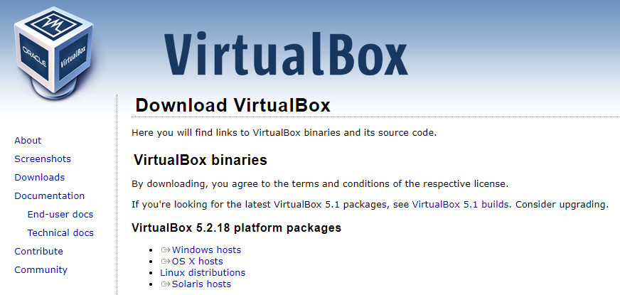
VirtualBox 安裝
從官方網站依電腦作業系統下載安裝檔
https://www.virtualbox.org/wiki/Downloads

Slide 4
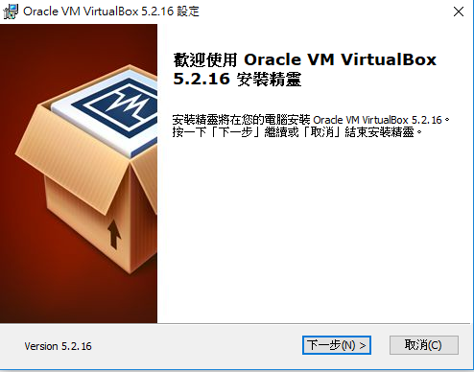
VirtualBox 安裝
點擊安裝檔開始安裝(以Windows為例)

Slide 5
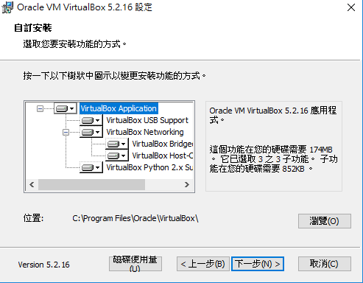
VirtualBox 安裝
下一步

Slide 6
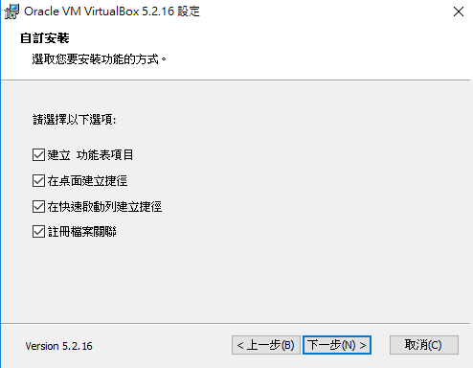
VirtualBox 安裝
下一步

Slide 7
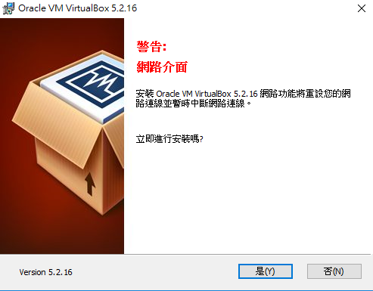
VirtualBox 安裝
是

Slide 8
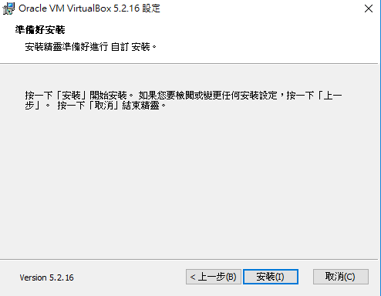
VirtualBox 安裝
安裝

Slide 9
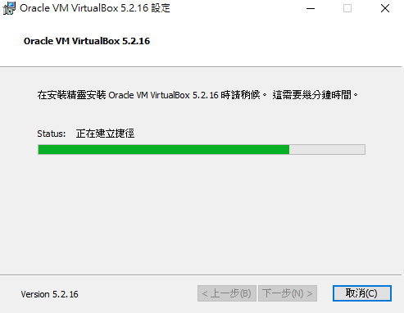
VirtualBox 安裝
安裝中

Slide 10
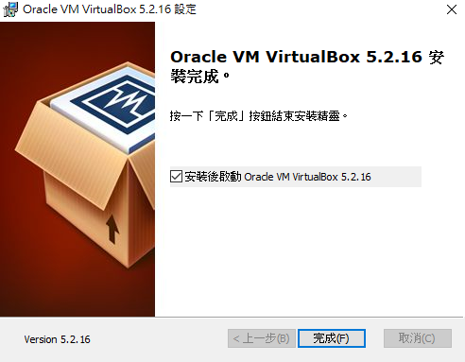
VirtualBox 安裝
安裝完成

Slide 11
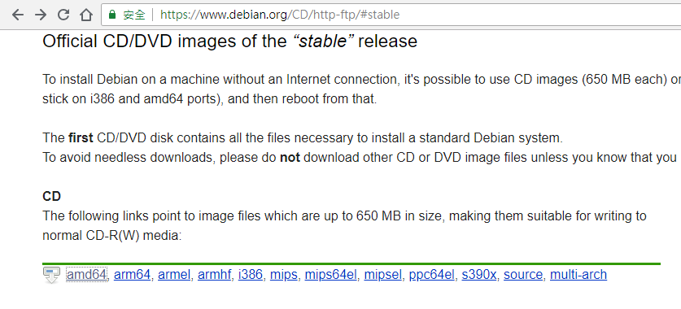
Debian 安裝
從官方網站下載Debian安裝的iso檔，選擇amd64
https://www.debian.org/CD/http-ftp/#stable

Slide 12
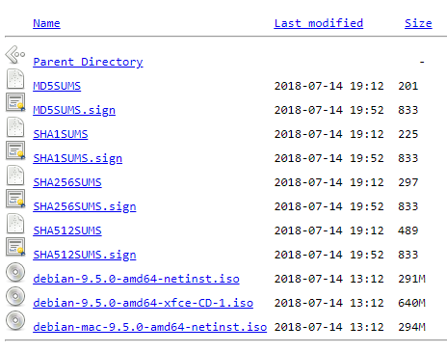
Debian 安裝
點選 debian-9.5.0-amd64-netinst.iso 下載

Slide 13
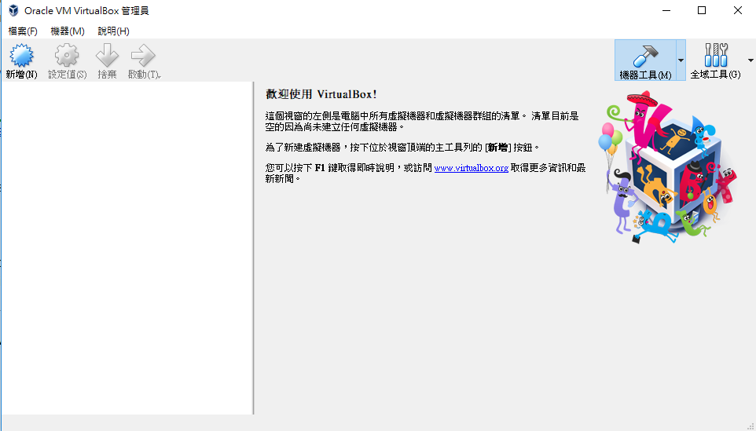
Debian 安裝
回到VirtualBox點選左上角的「新增」建立虛擬機器

Slide 14
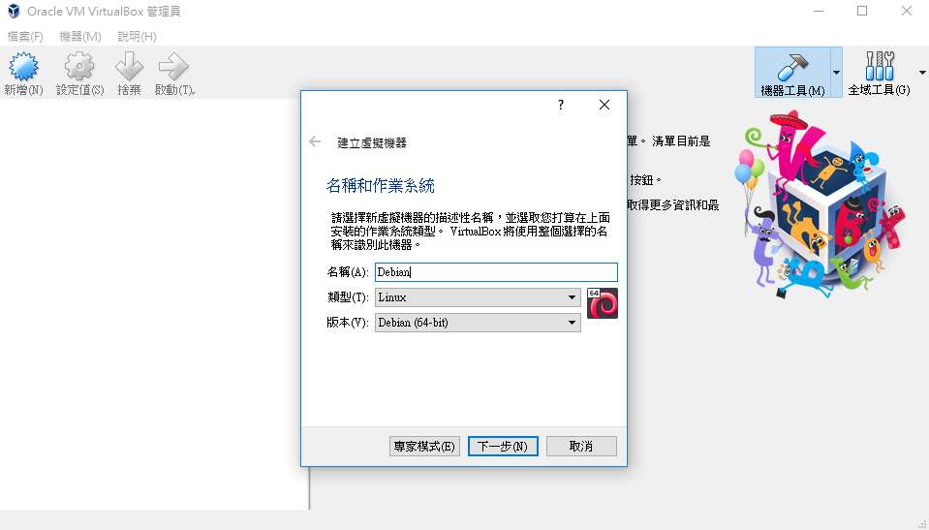
Debian 安裝
輸入名稱後按「下一步」

Slide 15
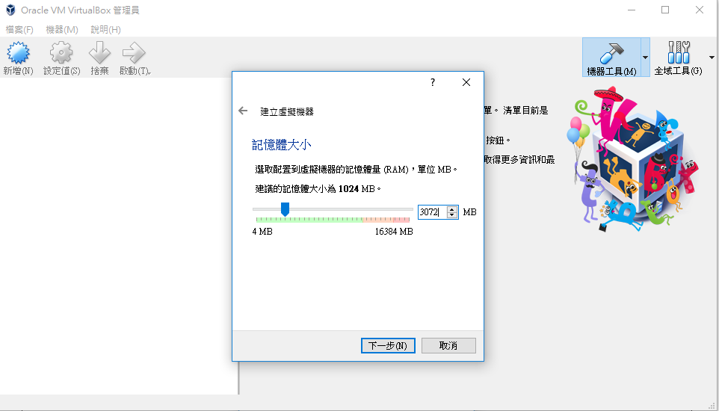
Debian 安裝
依電腦配備考量配置記憶體大小

Slide 16
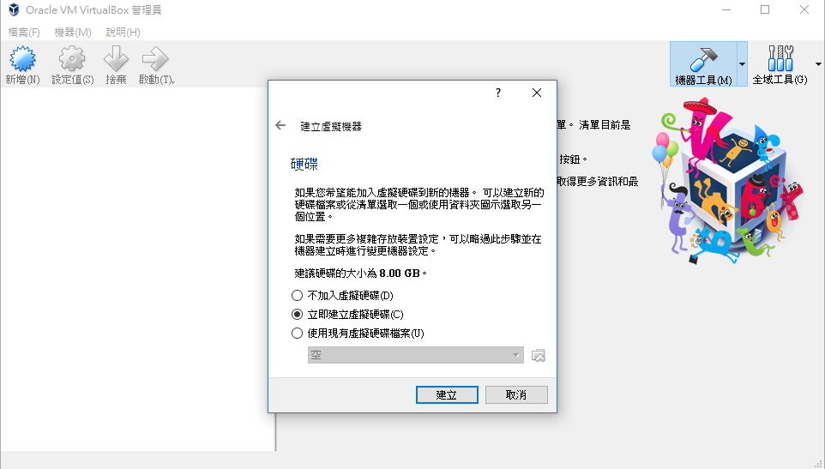
Debian 安裝
立即建立虛擬硬碟

Slide 17
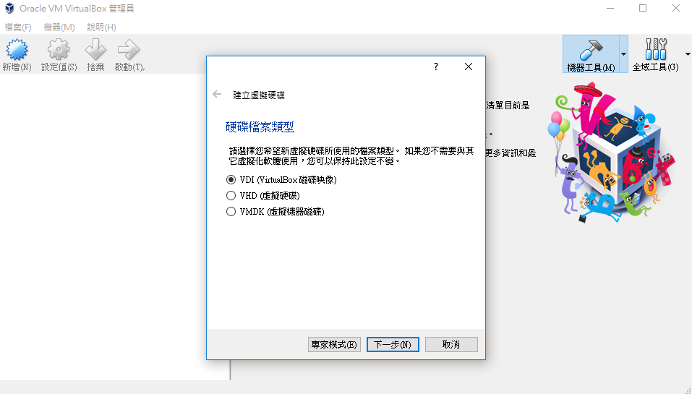
Debian 安裝
下一步

Slide 18
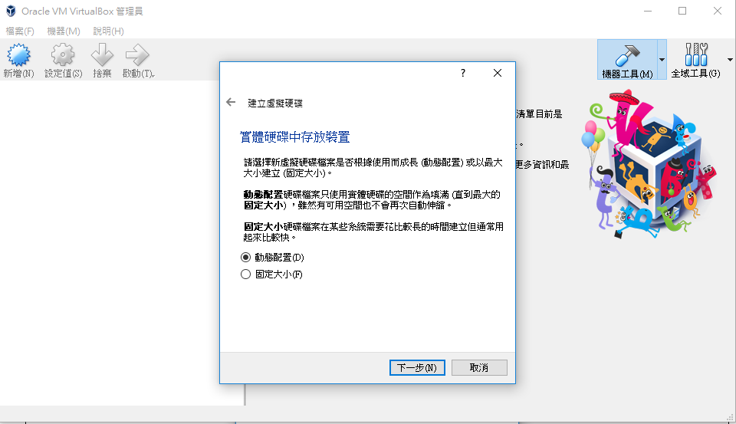
Debian 安裝
下一步

Slide 19
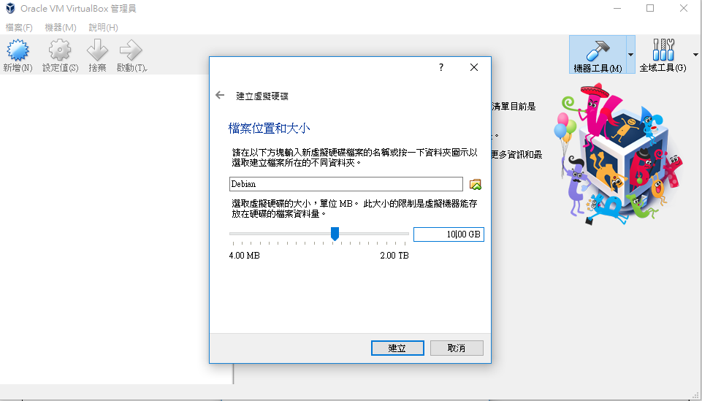
Debian 安裝
配置適當硬碟大小後建立

Slide 20
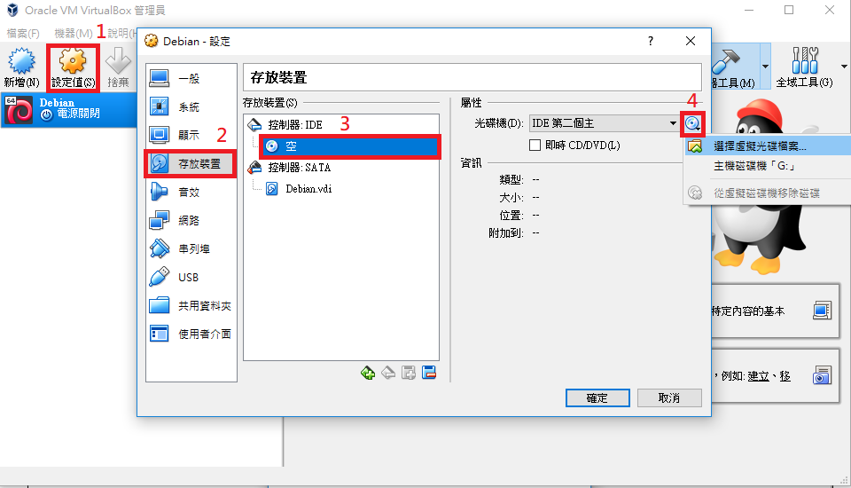
Debian 安裝
建立機器後點選設定值→存放裝置→光碟機→選擇虛擬光碟檔案
選擇剛剛下載好的iso檔後開機

Slide 21
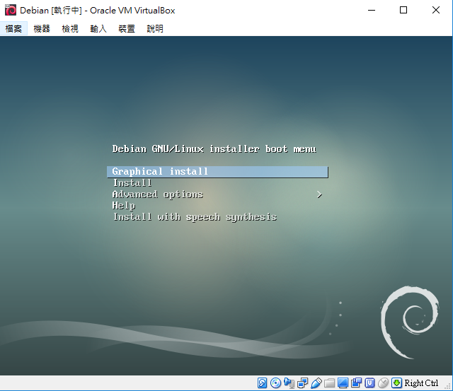
Debian 安裝
「Enter」

Slide 22
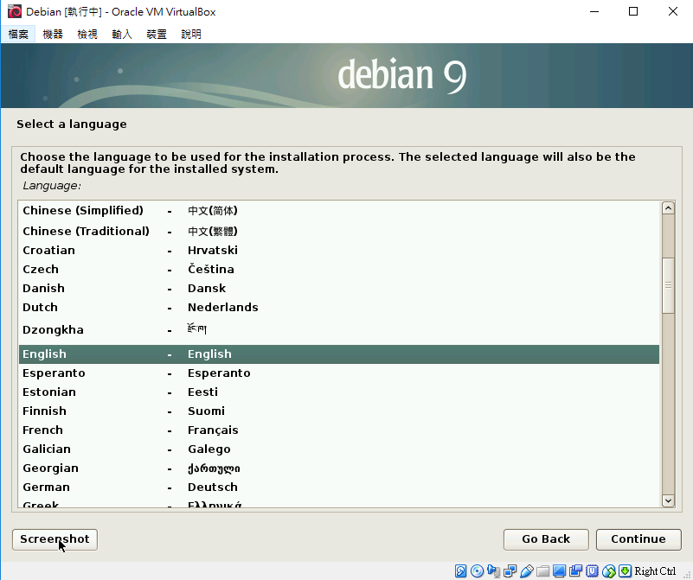
Debian 安裝
Continue

Slide 23
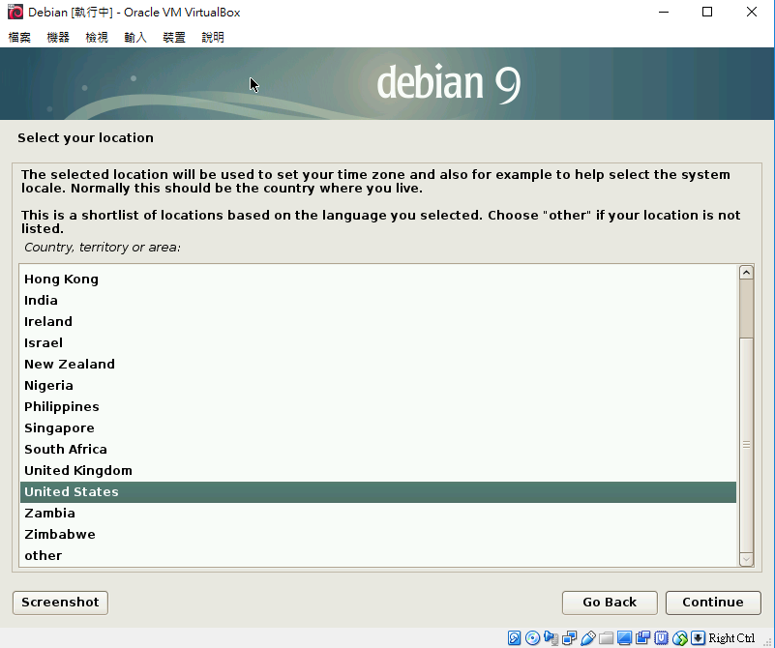
Debian 安裝
選擇地區

Slide 24
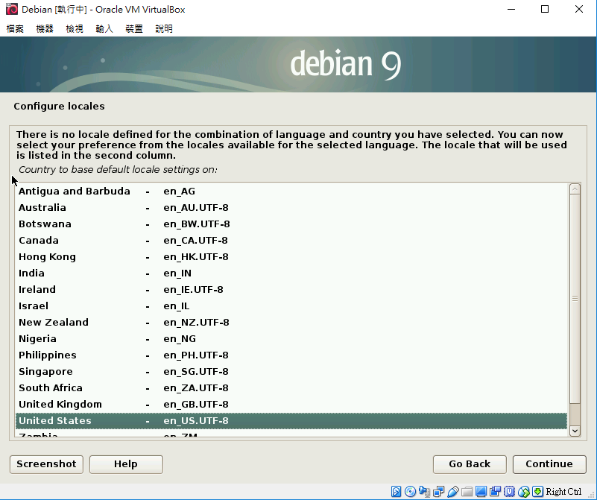
Debian 安裝
Continue

Slide 25
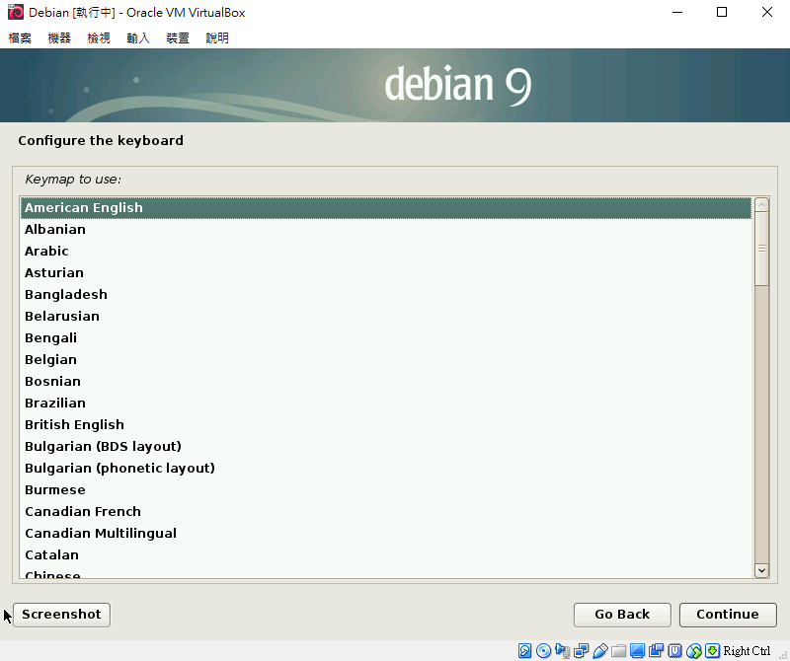
Debian 安裝
Continue

Slide 26
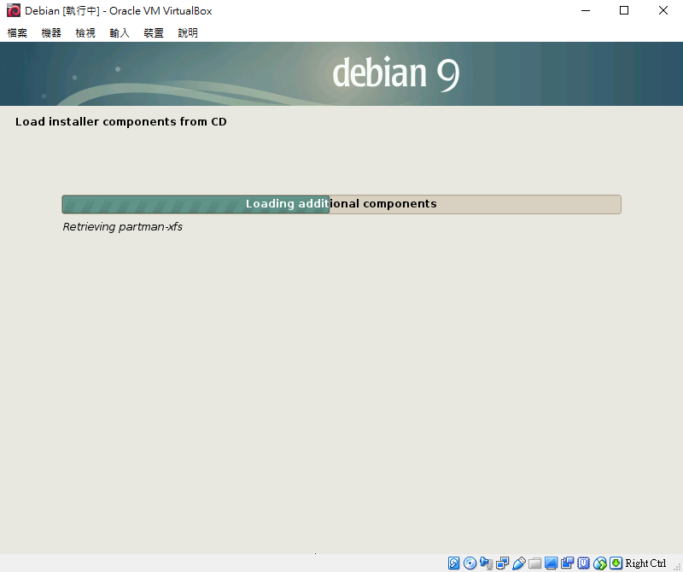
Debian 安裝
Loading中

Slide 27
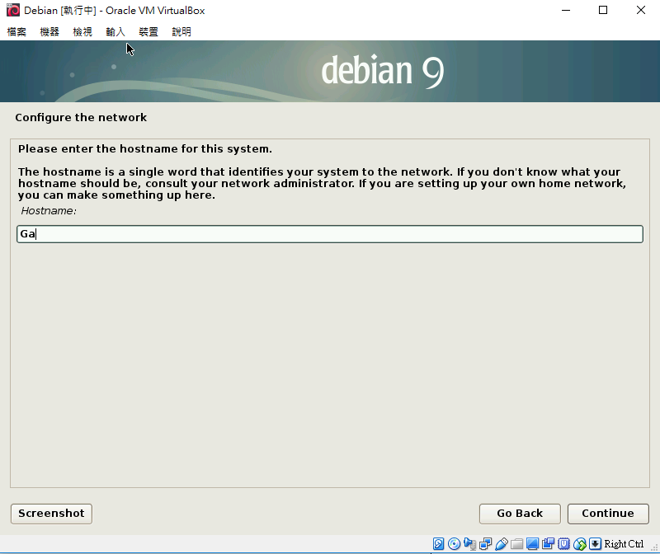
Debian 安裝
設定hostname

Slide 28
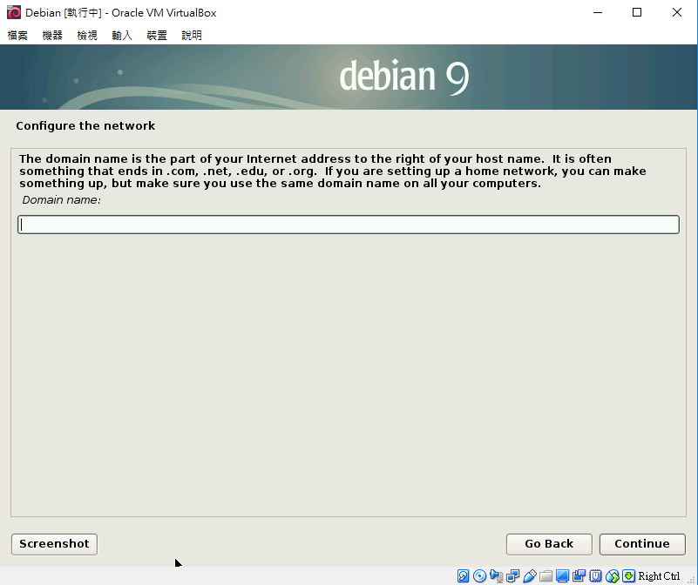
Debian 安裝
設定domain name，範例為留空

Slide 29
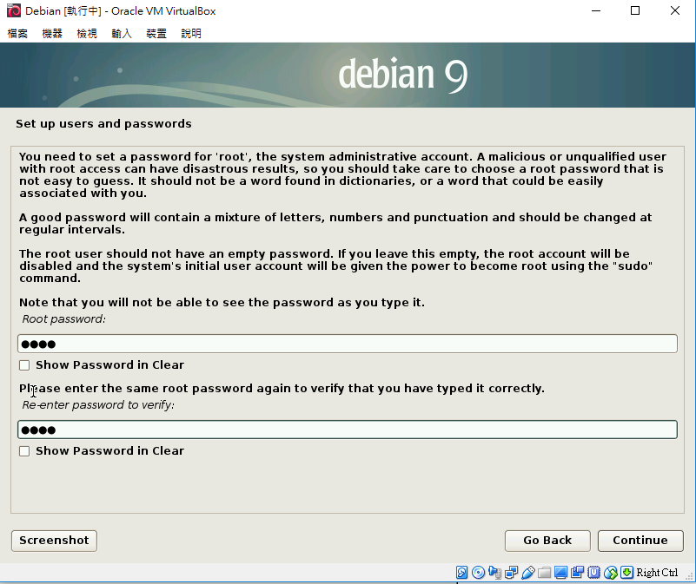
Debian 安裝
設定Root密碼

Slide 30
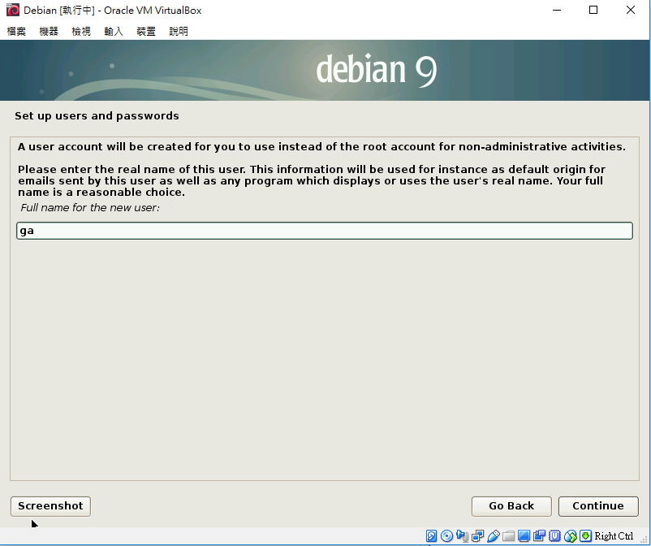
Debian 安裝
設定user name

Slide 31
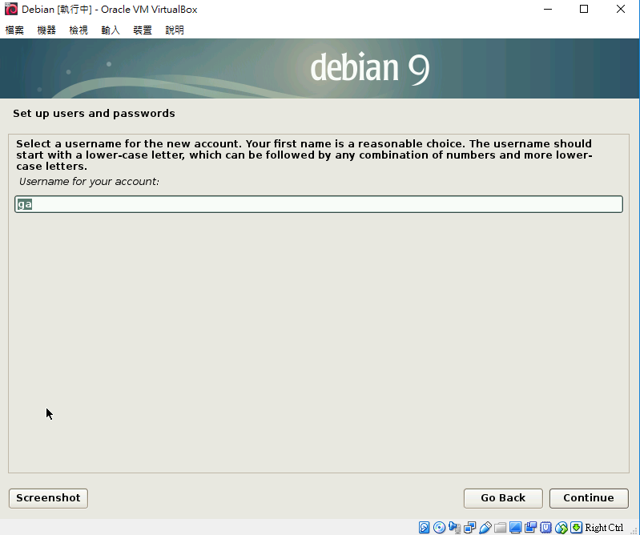
Debian 安裝
設定user帳號

Slide 32
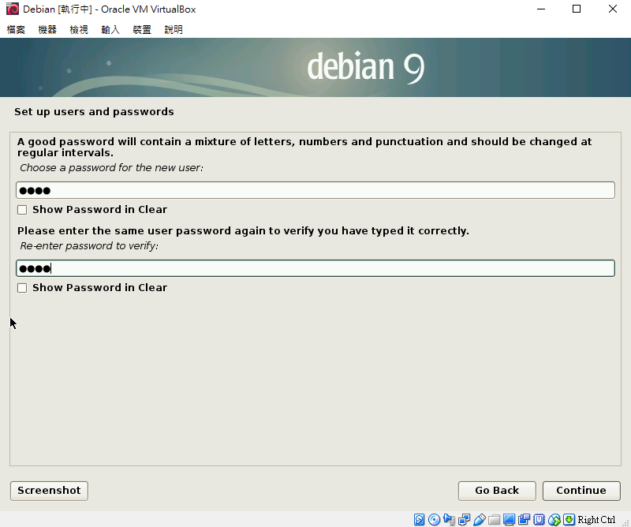
Debian 安裝
設定user密碼

Slide 33
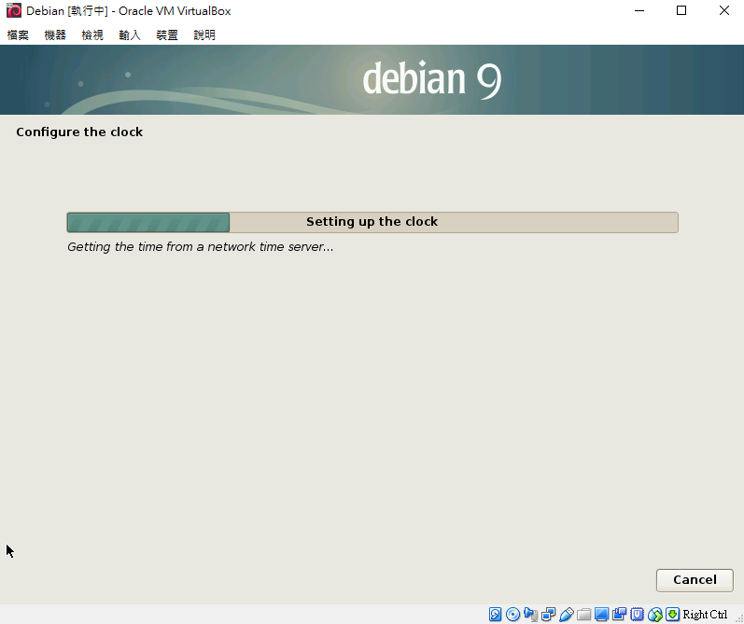
Debian 安裝
系統設定中

Slide 34
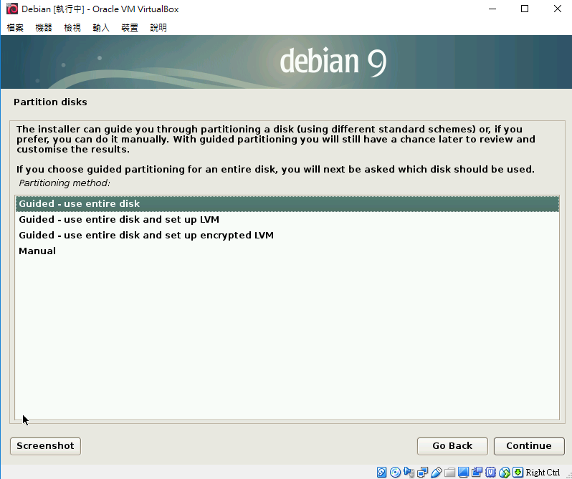
Debian 安裝
Continue

Slide 35
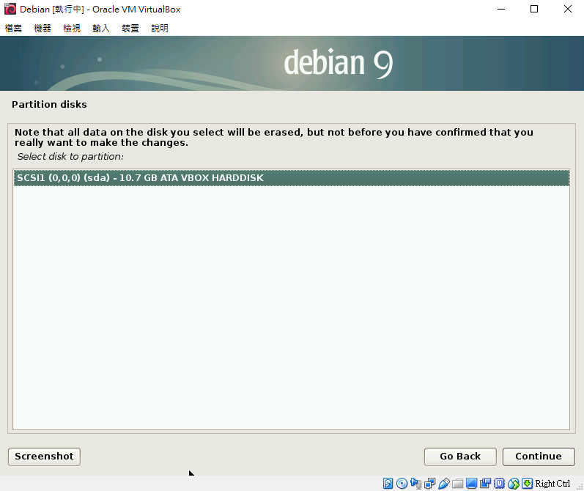
Debian 安裝
Continue

Slide 36
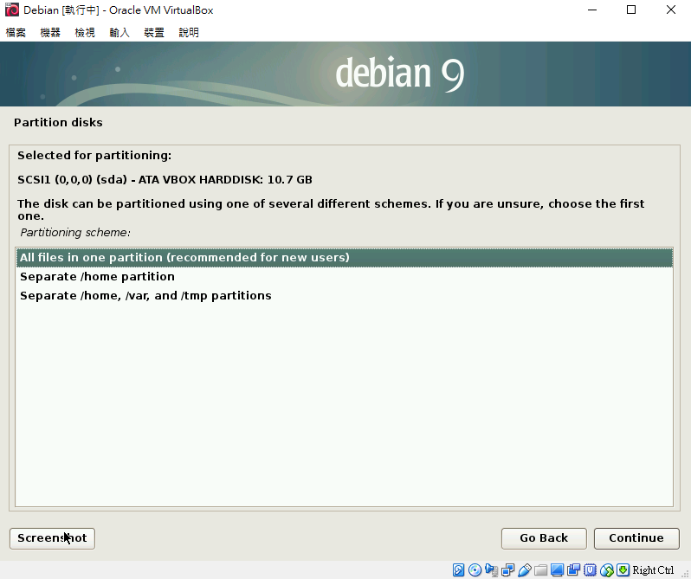
Debian 安裝
Continue

Slide 37
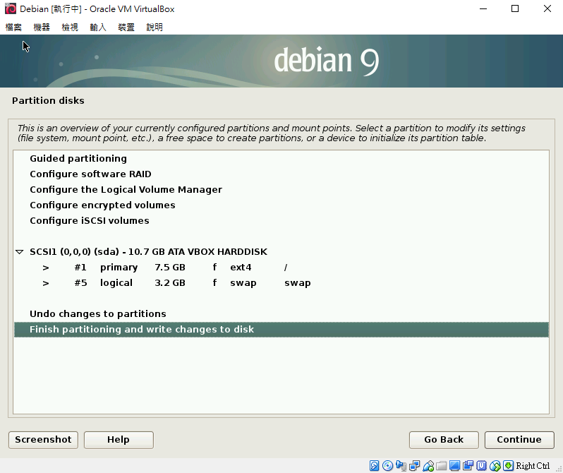
Debian 安裝
Continue

Slide 38
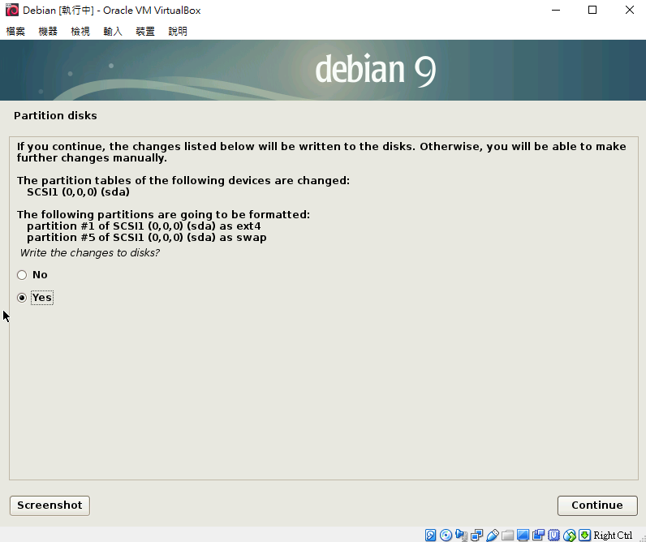
Debian 安裝
Yes → Continue

Slide 39
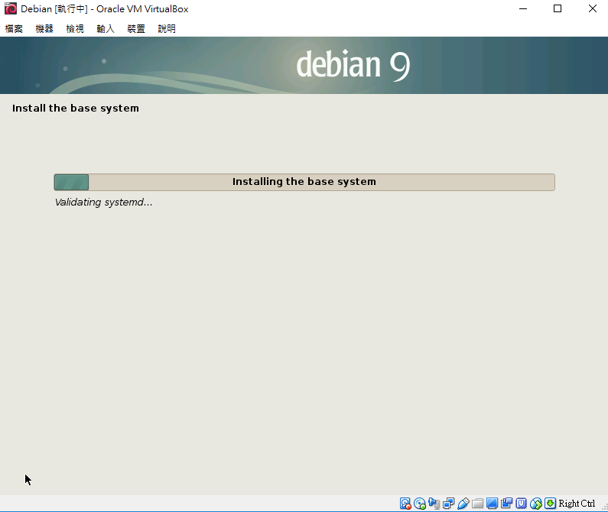
Debian 安裝
待系統安裝

Slide 40
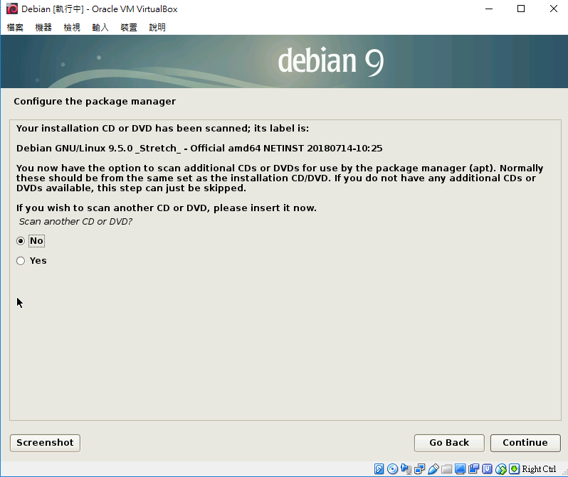
Debian 安裝
No → Continue

Slide 41
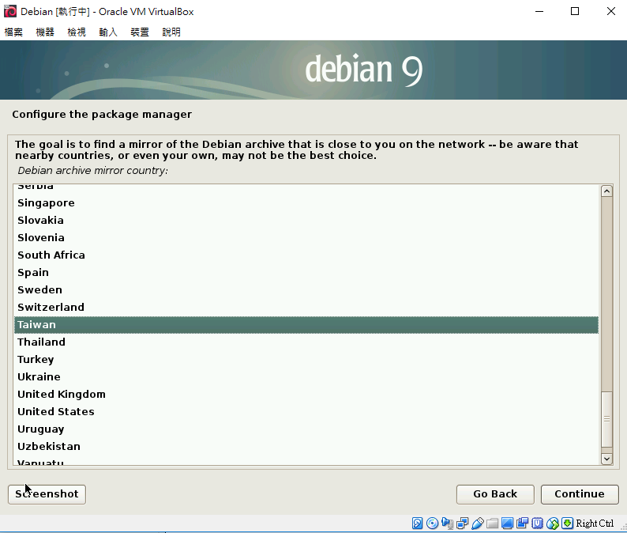
Debian 安裝
Continue

Slide 42
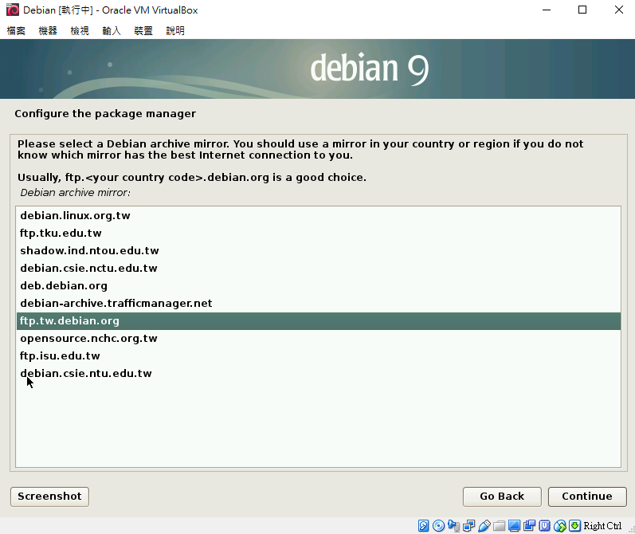
Debian 安裝
Continue

Slide 43
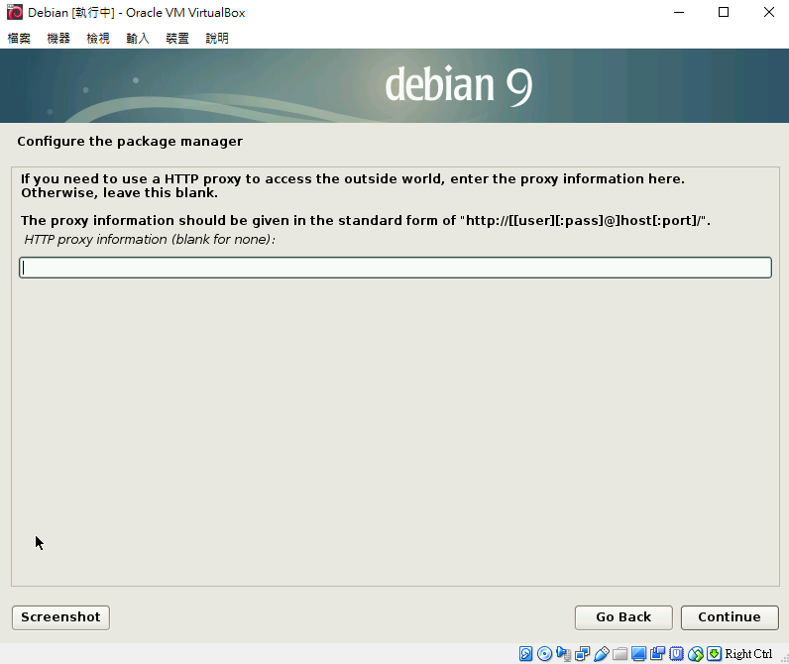
Debian 安裝
留空 → Continue

Slide 44
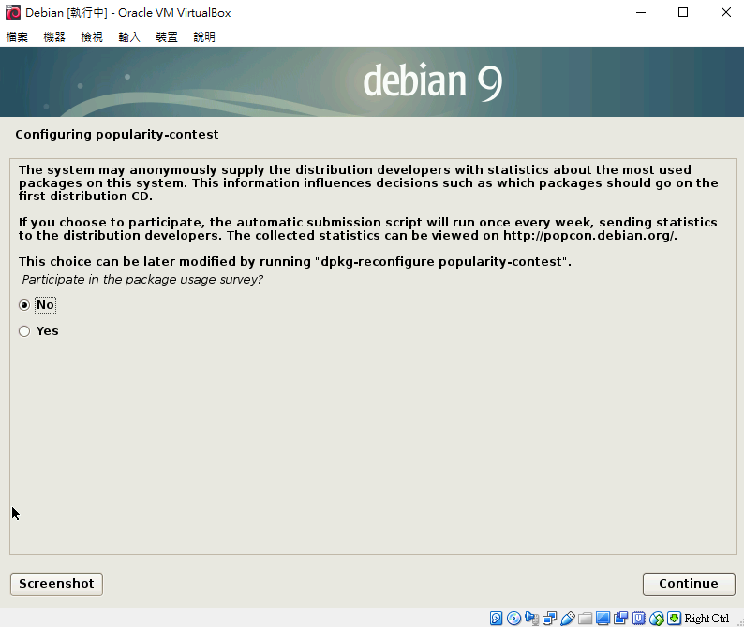
Debian 安裝
No → Continue

Slide 45
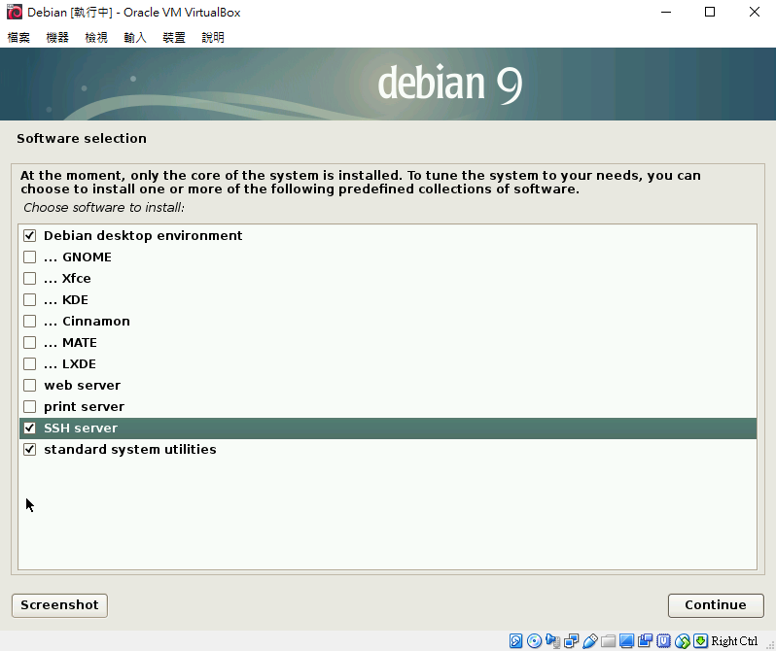
Debian 安裝
勾選預設要安裝的軟體，基本上先勾選Debian desktop environment跟standard system utilities就好

Slide 46
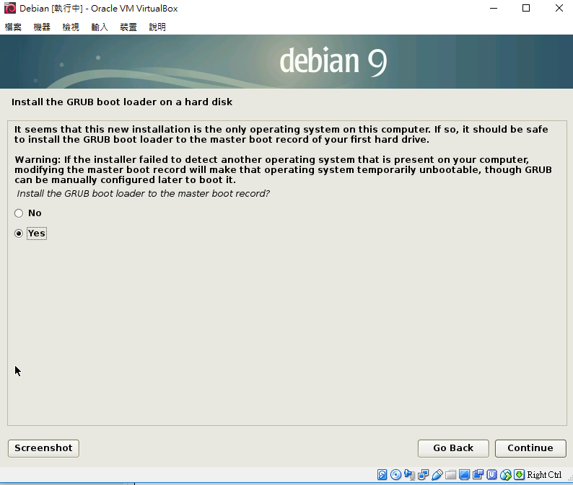
Debian 安裝
Continue

Slide 47
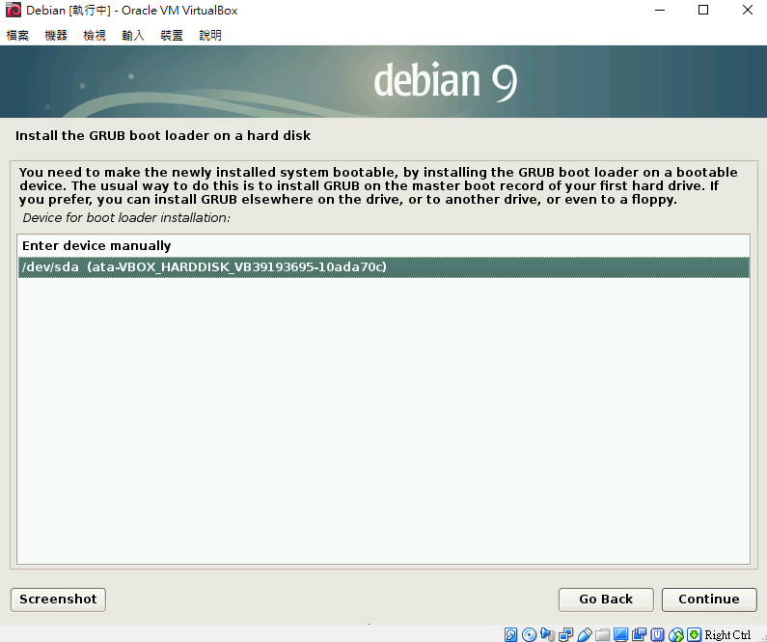
Debian 安裝
選擇/dev/sda → Continue

Slide 48
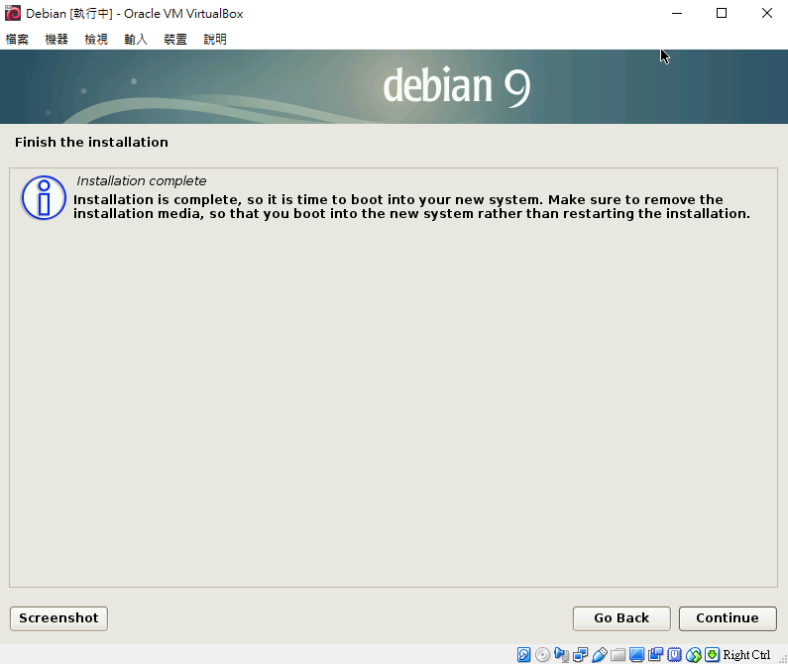
Debian 安裝
安裝完成，Continue後機器重開機便會進入系統

Slide 49
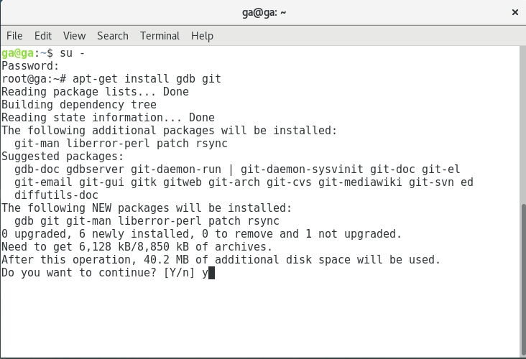
GEF-gdb 安裝
首先安裝 gdb 跟 git，開啟 terminal 後
su -
apt-get install gdb git

Slide 50
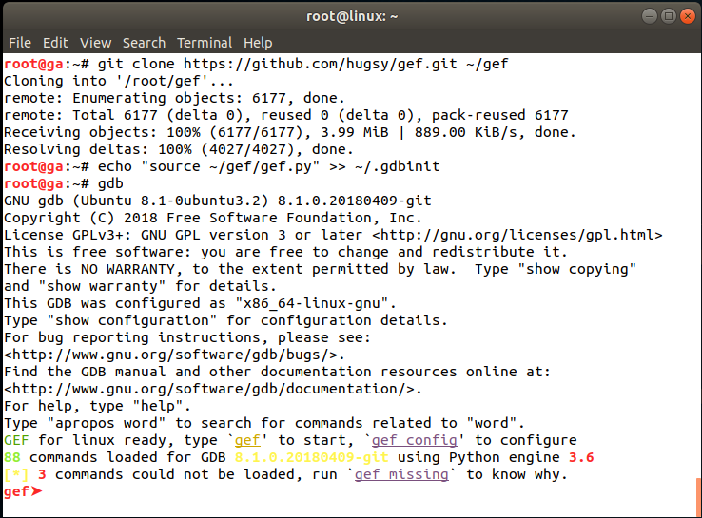
GEF-gdb 安裝
接著安裝 GEF
https://github.com/hugsy/gef
git clone https://github.com/hugsy/gef.git ~/gef
echo "source ~/gef/gef.py" >> ~/.gdbinit

Slide 51
其他套件
Linux：Ubuntu、Fedora、CentOS 等
GDB：pwndbg、peda-gdb (deprecated)、voltron 等
工具：pwntools、ROPGadget

